Slide 1

স্বাগতম

Slide 2
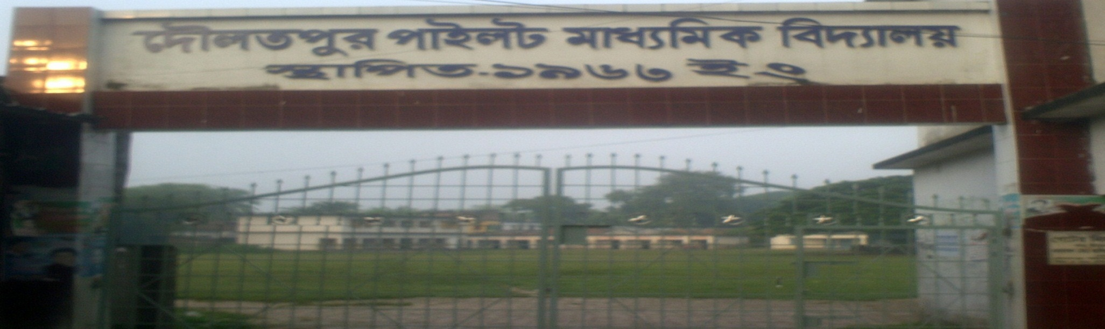
পাঠ পরিচিতি
বিষয় : পৌরনীতি
শ্রেণী : ৯ম
সময় :৪০ মিনিট
তারিখ -সোমবার, 30 সেপ্টেম্বর 2013
শিক্ষক পরিচিতি
মোঃ জামিরুল ইসলাম
সহকারী শিক্ষক (কম্পিউটার)
দৌলতপুর পাইলট মডেল মাধ্যমিক বিদ্যালয়
দৌলতপুর,কুষ্টিয়া
www. daulatpurpilothighschool@yahoo.com

Slide 3
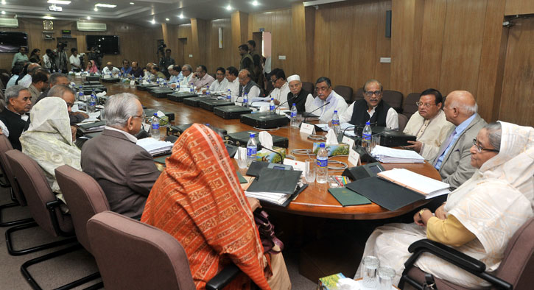
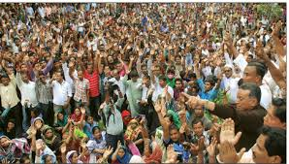
সরকার
জনসমষ্টি
সরকার
জনসমষ্টি

Slide 4
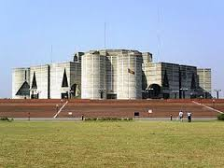
আজকের পাঠঃ
রাষ্ট্র ও রাষ্ট্রের উপাদান
নির্দিষ্ট ভূখণ্ড
সরকার
রাষ্ট্রীয়
জনসমষ্টি
সার্বভৌমত্ব

Slide 5

শিখন ফল
রাষ্ট্রের উপাদান কি তা বলতে পারবে।
নির্দিষ্ট ভূখণ্ড কি তা বলতে পারবে।
জনসমষ্টি কি তা বলতে পারবে।
সরকার কী তা বলতে পারবে।

Slide 6
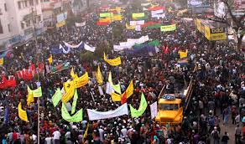


জনসমষ্টি
জনসমষ্টিঃ রাষ্ট্রের প্রথম উপাদান হলো জনসমষ্টি। জনসমষ্টি বলতে রাজনৈতিকভাবে সংগঠিত জনগণকে বোঝাই। রাষ্ট্র গঠণের জন্য জনসমষ্টি অপরিহায্ উপাদান।

Slide 7
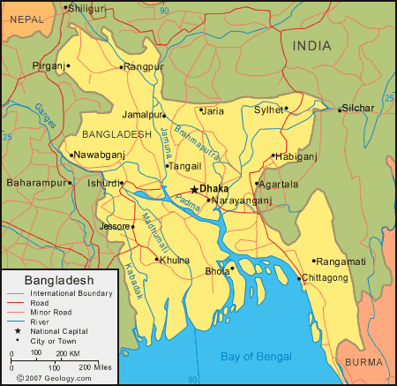
নির্দিষ্ট ভুখণ্ড
নির্দিষ্ট ভুখণ্ডঃ নির্দিষ্ট ভুখণ্ড হচ্ছে রাষ্ট্রের অপারিহায্য দ্বিতীয় উপাদান। প্রত্যেক রাষ্ট্রই একটি নির্দিষ্ট ভৌগোলিক সীমারেখা দ্বারা পরিবেষ্টিত ভূখণ্ড থাকতে হবে।

Slide 8
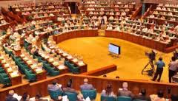
সরকার
সরকারঃ রাষ্ট্রের তৃতীয় অপারিহায্য উপাদান হলো সরকার।সরকার গঠণের মাধ্যমে নির্দিষ্ট ভুখণ্ডের উপর কর্তৃত্ব প্রতিষ্ঠিত হয়।

Slide 9
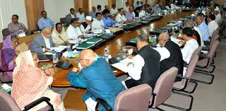
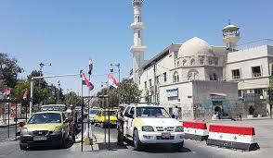
সার্বভৌমত্বঃ
সার্বভৌমত্বঃ রাষ্ট্র গঠনের মূখ্য উপাদান সার্বভৌমত্ব বা সার্বভৌমিকতা। সার্বভৌমত্ব শব্দ দ্বারা চরম এবং চুড়ান্ত ক্ষমতাকে বোঝাই। সার্বভৌমত্ব প্রতিষ্ঠিতার মাধ্যমে রাষ্ট্রের গঠন পূর্ণতা পায়। সার্বভৌমত্ব এর আদর্শই হলো আইন।

Slide 10



একক কাজঃ
১। রাষ্ট্রের উপাদান কাকে বলে?।

Slide 11
মূল্যায়নঃ
১। রাষ্ট্রের উপাদান বলতে কি বোঝ? বর্ণনা কর।
২। নির্দিষ্ট ভূখণ্ড বলতে কি বোঝ?
৩। জনসমষ্টি বলতে কি বোঝ ?
৪। সরকার কাকে বলে?

Slide 12



বাড়ীর কাজঃ
রাষ্ট্রের উপাদান কি কি বিস্তারিত আলোচনা কর।

Slide 13

ধন্যবাদ

